Slide 1
г. Москва
26.10.2017
Стратегические задачи развития региональных систем общественного наблюдения за процедурами
оценки качества образования
Заместитель руководителя Рособрнадзора
Анзор Ахмедович Музаев

Slide 2
Задачи развития общественного наблюдения
Развитие региональных систем общественного наблюдения за различными процедурами оценки качества (ЕГЭ, ОГЭ, НИКО)
Усиление взаимодействия вузов и ОИВ в части привлечения студентов педагогических вузов к общественному наблюдению
и зачета им производственной практики
Организация ежегодного мониторинга эффективности деятельности региональных систем общественного наблюдения
Создание единой федеральной базы общественных наблюдателей
Формирование единых подходов к прогнозированию потребности
субъектов РФ в общественных наблюдателях

Slide 3
Общественное наблюдение за ходом ГИА
Нормативные правовые документы
Порядок проведения государственной итоговой аттестации по образовательным программам основного общего образования
(приказ Минобрнауки России
от 25.12.2013 № 1394)
Порядок аккредитации граждан в качестве общественных наблюдателей при проведении государственной итоговой аттестации по образовательным программам основного общего и среднего общего образования
(приказ Минобрнауки России от 28 июня 2013 года № 491)
Порядок проведения государственной итоговой аттестации по образовательным программам среднего общего образования
(приказ Минобрнауки России от 26.12.2013 № 1400)

Slide 4
Привлечение общественного наблюдения в 2017 году
Общественное наблюдение
Онлайн наблюдатели
1 тыс. чел.
Региональные общественные наблюдатели
более 50 тыс. чел.
Федеральные общественные наблюдатели
более 5 тыс. чел.

Slide 5
Работа региональных СИЦ
Метки поставленные наблюдателями региональных СИЦ | Метки поставленные сторонними наблюдателями
1020 | 3732
Регионы, у которых меток СИЦ от общего числа меток более 80%
Регион | Процент СИЦ | Процент Сторонних
Краснодарский край | 82% | 18%
Новосибирская область | 95% | 5%
Регионы, где СИЦ не функционирует
Нижегородская область
г. Севастополь

Slide 6
Перечень регионов где функционирует СИЦ, но в период основного этапа ГИА не было проставлено ни одной метки
Республика Калмыкия
Республика Татарстан
Республика Тыва
Удмуртская Республика
Республика Хакасия
Ставропольский край
Астраханская область
Волгоградская область
Ивановская область
Курганская область
Липецкая область
Мурманская область
Новгородская область
Псковская область
Ростовская область
Рязанская область
Свердловская область
Смоленская область
Тамбовская область
Тверская область
Томская область
Тульская область
г. Москва
г. Санкт-Петербург
Чукотский автономный округ

Slide 7
Перечень регионов, количество меток СИЦ которых от общего числа меток менее 15%
Кабардино-Балкарская Республика
Республика Саха (Якутия)
Чеченская Республика
Республика Северная Осетия
Республика Ингушетия
Тюменская область
Калининградская область
Забайкальский край
Приморский край
Республика Бурятия
Хабаровский край
Иркутская область

Slide 8
Взаимодействие с вузами
Федеральные общественные наблюдатели
Налажено взаимодействие с 56 вузами
Не оказали активного содействия 28 вузов
Онлайн-наблюдатели
Налажено взаимодействие с 27 вузами
Активное взаимодействие с 16 вузами
Notes:
8

Slide 9
Меры по повышению эффективности общественного наблюдения
Обеспечение качественной подготовки ОН, в том числе привлечение к участию в пробных экзаменах для лучшего понимания процедуры проведения ГИА
Издание наглядных информационно-методических материалов,
например, памятки для ОН, видеороликов о порядке действий ОН
в пунктах проведения ЕГЭ и при рассмотрении апелляций
Активное взаимодействие ОН с членами ГЭК, кадрами ППЭ
и должностными лицами, осуществляющими контроль
за соблюдением порядка проведения ЕГЭ
Сбор отчетов от всех ОН, присутствовавших
на экзаменах, рассмотрении апелляций
Участие ОН в подведении итогов экзаменационной кампании
с точки зрения анализа работы организаторов, членов ГЭК,
конфликтной и предметных комиссий
Notes:
9

Slide 10
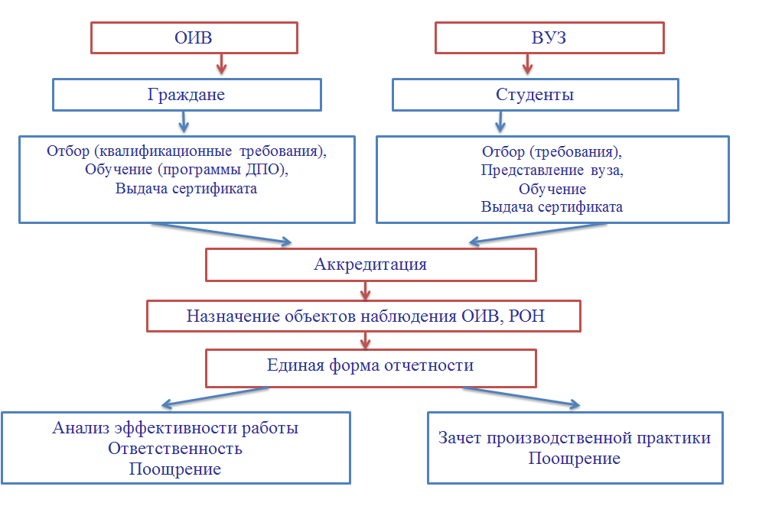
Новые подходы к осуществлению общественного наблюдения
Notes:
10

Slide 11
Формы общественного наблюдения
Физическое присутствие (наблюдение) в пунктах проведения экзаменов, пунктах проверки заданий, региональных центрах обработки информации, а также в местах заседаний конфликтной комиссии
Общественные наблюдатели
О
Т
Б
О
Р
ОБУЧЕНИЕ
Онлайн-наблюдение за ходом проведения процедур ГИА, в том числе через создание окружных и/или региональных ситуационных центров
Онлайн-наблюдатели
Иные мероприятия, связанные с наблюдением за процедурами подготовки и проведения ГИА
Notes:
11

Slide 12
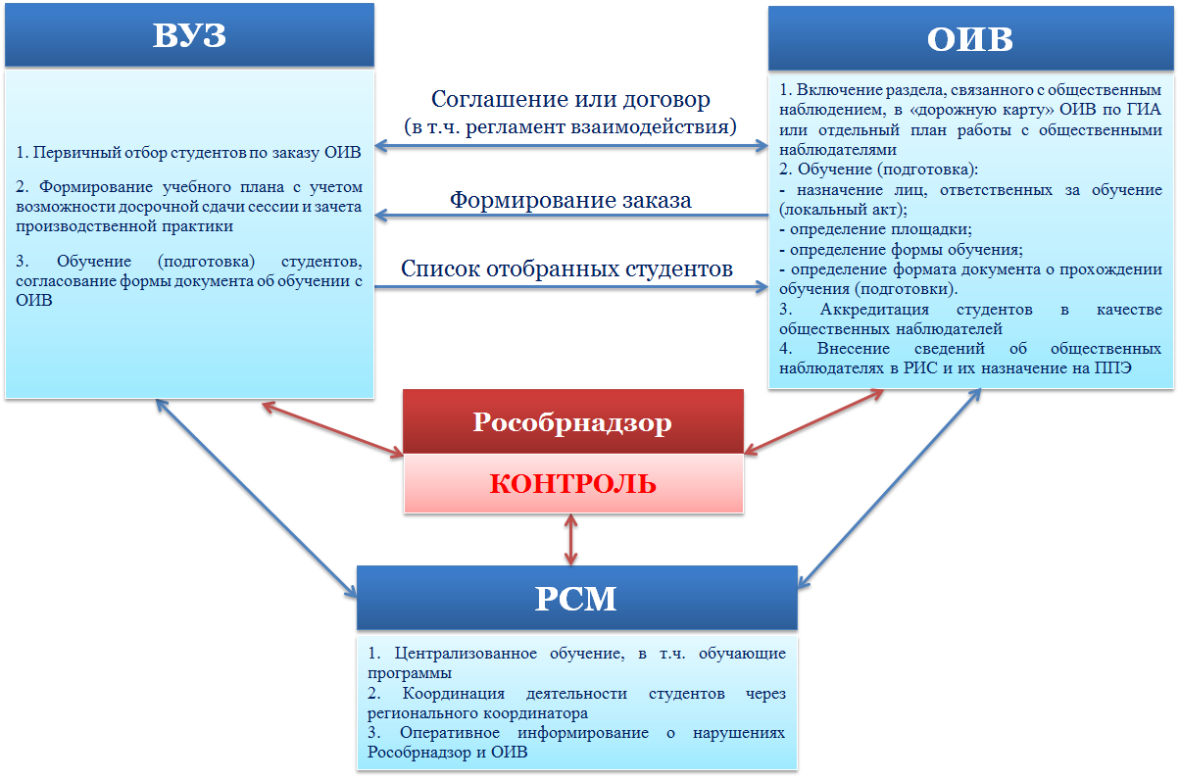
Взаимодействие с вузами по обеспечению общественного наблюдения

Slide 13
Использование результатов общественного наблюдения
Рособрнадзор
Для контроля качества проведения ГИА в субъектах Российской Федерации
ОИВ субъекта Российской Федерации (в т.ч. осущ. переданные полномочия РФ)
Для понимания состояния системы образования с точки зрения соблюдения дисциплины всеми лицами, задействованными в ГИА и контроля качества проведения ГИА в субъекте Российской Федерации
ВУЗ
Для определения траектории образовательных возможностей студентов
Студенчество
Для становления гражданской позиции в дальнейшей деятельности
Широкая общественность
Через открытость и доступность процедуры проведения повышение уровня доверия к ЕГЭ

Slide 14
БЛАГОДАРИМ ЗА ВНИМАНИЕ!

